Slide 1
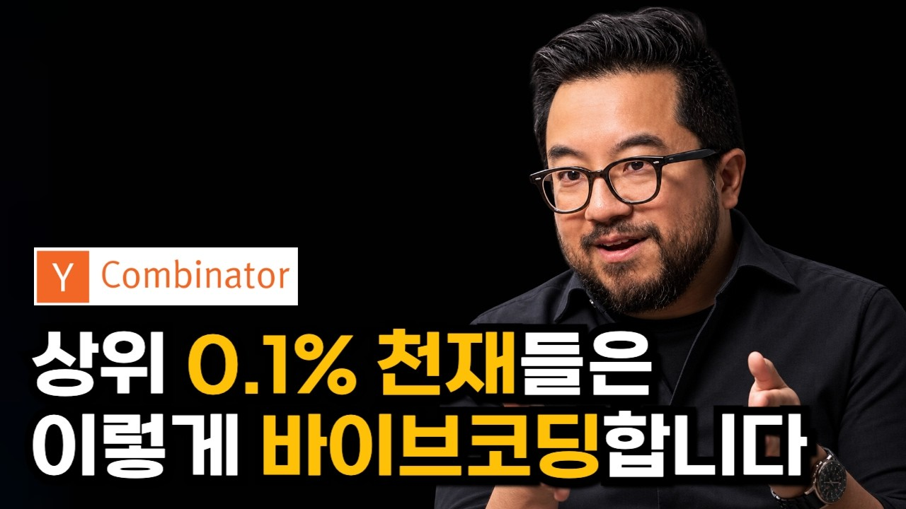
DREAMLABS COLLECTOR
세계 최고의 전설적인 실리콘밸리 투자사 YC CEO의 상위 1% 하네스
이 영상은 기존 프롬프트 엔지니어링의 한계를 넘어 AI 시스템의 견고한 설계와 운영에 초점을 맞춘 '하네스 엔지니어링'과 '루프 엔지니어링' 개념을 소개합니다. YC CEO 개리 탄이 오픈소스로 공개한 'gstack'을 예시로 들며, AI가 특정 역할을 수행하고 실수를 반복하지 않도록 시스템 자체를 강제적으로 설계하는 방법론을 강조합니다. 이는 AI 에이전트 팀 구성, 규칙 강제, 그리고 지속적인 검증을 통해 AI 시스템의 신뢰성과 안정성을 확보하는 데 필수적입니다. 또한, 하네스 설계 시 토큰 비용 증가와 유지보수의 중요성도 함께 다룹니다. (트랜스크립트가 없어 메타데이터 기반 추론)
CHANNEL
VIDEO ID
마일드코드
78f1gpZXz4k
source: https://www.youtube.com/watch?v=78f1gpZXz4k | video_id: 78f1gpZXz4k | generated: 2026-09-24T18:53:17Z

Slide 2
Executive Summary
영상 시청 전 빠른 정보 습득을 위한 요약
SUMMARY
이 영상은 기존 프롬프트 엔지니어링의 한계를 넘어 AI 시스템의 견고한 설계와 운영에 초점을 맞춘 '하네스 엔지니어링'과 '루프 엔지니어링' 개념을 소개합니다. YC CEO 개리 탄이 오픈소스로 공개한 'gstack'을 예시로 들며, AI가 특정 역할을 수행하고 실수를 반복하지 않도록 시스템 자체를 강제적으로 설계하는 방법론을 강조합니다. 이는 AI 에이전트 팀 구성, 규칙 강제, 그리고 지속적인 검증을 통해 AI 시스템의 신뢰성과 안정성을 확보하는 데 필수적입니다. 또한, 하네스 설계 시 토큰 비용 증가와 유지보수의 중요성도 함께 다룹니다. (트랜스크립트가 없어 메타데이터 기반 추론)
source: https://www.youtube.com/watch?v=78f1gpZXz4k | video_id: 78f1gpZXz4k | generated: 2026-09-24T18:53:17Z

Slide 3
Video Structure
영상 구성과 논리 흐름
01
0:00 바이브코딩, 상위 0.1% 천재들은 프롬프트를 잘 쓰려고 하지 않습니다
02
0:56 gstack, YC CEO 개리 탄이 오픈소스로 공개한 자신만의 하네스
03
1:40 AI 에이전트 팀, 개리 탄은 gstack을 23개 역할과 순서로 설계했습니다
04
2:57 클로드 코드 훅, 지켜야 할 규칙은 부탁이 아니라 강제로
05
4:38 하네스 엔지니어링이란, 실수를 볼 때마다 환경을 고쳐 두는 것
06
5:37 프롬프트 엔지니어링에서 루프 엔지니어링까지, 유행어가 아니라 본질
source: https://www.youtube.com/watch?v=78f1gpZXz4k | video_id: 78f1gpZXz4k | generated: 2026-09-24T18:53:17Z

Slide 4
Key Ideas
정보게시물로 전환할 핵심 아이디어
01
프롬프트 엔지니어링의 한계와 AI 시스템 설계의 중요성
02
하네스 엔지니어링: AI의 반복적인 실수 방지를 위한 환경 및 시스템 구축
03
루프 엔지니어링: 메인 루프와 검사 루프를 통한 AI 시스템의 지속적인 신뢰성 확보
04
AI 에이전트 팀 구성 및 역할 분담을 통한 복잡한 작업 처리
05
AI 시스템 내 규칙의 강제화 및 자동화된 검증 메커니즘 도입
06
하네스 설계 시 토큰 비용 증가와 유지보수 필요성 고려
source: https://www.youtube.com/watch?v=78f1gpZXz4k | video_id: 78f1gpZXz4k | generated: 2026-09-24T18:53:17Z

Slide 5
DreamLabs Application
DreamLabs 내부 적용 관점
01
내부 AI 에이전트 시스템 개발 시 하네스 및 루프 엔지니어링 원칙을 적용하여 안정성과 예측 가능성 향상
02
AI 기반 코드 생성 및 검증 파이프라인에 루프 엔지니어링 개념을 도입하여 배포 전 오류 최소화
03
복잡한 AI 워크플로우를 위한 에이전트 팀을 설계하고, 각 에이전트의 역할과 순서를 명확히 정의
04
AI 시스템의 특정 규칙 위반 시 자동으로 감지하고 수정하는 강제화 메커니즘 구축
05
AI 시스템의 토큰 비용 효율성을 고려한 하네스 설계 및 지속적인 유지보수 전략 수립
06
기존 AI 도구 및 플러그인 사용 시, DreamLabs의 특정 요구사항에 맞춰 커스터마이징 또는 자체 개발 검토
source: https://www.youtube.com/watch?v=78f1gpZXz4k | video_id: 78f1gpZXz4k | generated: 2026-09-24T18:53:17Z

Slide 6
Verification Required
모델 추론/metadata 한계/원본 확인 필요
01
Garry Tan의 'gstack' 오픈소스 프로젝트의 실제 코드 구조 및 MIT 라이선스, 이슈 #1759 내용 상세 분석
02
Mitchell Hashimoto의 'My AI Adoption Journey (2026-02)' 자료의 핵심 내용 및 AI 도입 전략 확인
03
Anthropic 엔지니어링 블로그의 'Harness design for long-running application development (2026-03)' 및 'Loop engineering: Getting started with loops (2026-06)' 게시물 심층 검토
04
Addy Osmani의 'Loop Engineering (2026-06)' 자료의 구체적인 방법론 확인
05
영상에서 언급된 '상위 0.1% 천재'의 구체적인 사례와 그들이 프롬프트보다 시스템 설계에 집중하는 방식에 대한 추가 근거 확보
source: https://www.youtube.com/watch?v=78f1gpZXz4k | video_id: 78f1gpZXz4k | generated: 2026-09-24T18:53:17Z

Slide 7
Source & Download Metadata
게시물과 문서 산출물 추적 정보
METADATA
Title: 세계 최고의 전설적인 실리콘밸리 투자사 YC CEO의 상위 1% 하네스
Channel: 마일드코드
Video ID: 78f1gpZXz4k
Source URL: https://www.youtube.com/watch?v=78f1gpZXz4k
Playlist ID: PLezuKYaDh4Rs
Generated at: 2026-09-24T18:53:17Z
Source basis: metadata_and_model_inference
source: https://www.youtube.com/watch?v=78f1gpZXz4k | video_id: 78f1gpZXz4k | generated: 2026-09-24T18:53:17Z

